Slide 1

Задания школьного и муниципального этапов ВОШ по искусству (МХК)
Вебинар 11.09.2020

Slide 2
В олимпиаде по предмету искусство (МХК) принимали участие все субъекты Российской Федерации, кроме Пензенской области. Не представил данные Алтайский край.

Slide 4
5. При проведении олимпиады допускается использование информационно-коммуникационных технологий в части организации выполнения олимпиадных заданий, анализа и показа олимпиадных заданий, процедуры апелляции при условии соблюдения требований законодательства Российской Федерации в области защиты персональных данных.
Решение о проведении принимает
школьный и муниципальный этап олимпиады с использованием ИКТ
организатор школьного и муниципального этапов олимпиады по согласованию с органом исполнительной власти субъекта Российской Федерации, осуществляющим государственное управление в сфере образования
региональный этап олимпиады с использованием ИКТ
организатор регионального этапа олимпиады по согласованию с Министерством просвещения Российской Федерации
заключительный этап олимпиады с использованием ИКТ
Минпросвещения РФ по согласованию с Федеральной службой по надзору в сфере образования и науки

Slide 5
11. Сроки окончания этапов олимпиады:
школьный этап олимпиады –
не позднее
1 ноября
муниципальный этап олимпиады –
не позднее
25 декабря
региональный этап олимпиады – не позднее
1 марта
заключительный этап олимпиады – не позднее
30 июня

Slide 6
Школьный этап Всероссийской олимпиады школьников по искусству является одним из самых важных в развитии олимпиадного движения.
выявлению уровня развития ключевых (общекультурных, учебно-познавательных, коммуникативно-информационных, ценностно-смысловых) и специальных предметных компетенций;
выявлению уровня общей культуры участников
обретению опыта участия школьников в олимпиадном движении,
обеспечению пробы сил и психологической подготовке к участию в состязаниях.
выявлению направленности интересов обучающихся, уровня их знаний и умений,
способствует:

Slide 7
Общая структура комплекта заданий школьного этапа
Школьный этап Олимпиады состоит из двух туров:
Первый тур – аудиторное выполнение олимпиадных заданий
Второй тур – защита домашнего задания в формате, предложенном оргкомитетом Олимпиады

Slide 8
Принципы составления олимпиадных заданий
• принцип соответствия содержания заданий содержанию учебного предмета
• принцип значимости, который определяет включение только наиболее важного предметного содержания;
• принцип научной достоверности, который устанавливает соответствие содержания задания современному состоянию научного знания;
• принцип системности, комплексности и сбалансированности содержания (разработка заданий, которые охватывают в равной степени все содержательные сферы изучаемого предмета)
• принцип возрастающей трудности заданий от этапа к этапу.

Slide 9
Структура заданий первого аудиторного тура школьного этапа
до 30% достаточно простых заданий
может выполнить любой участник так, чтобы никто не чувствовал себя неуспешным;
70% должны составлять усложненные задания, а также задания творческого характера
могут выявить наиболее заинтересованных в предмете участников,

Slide 10
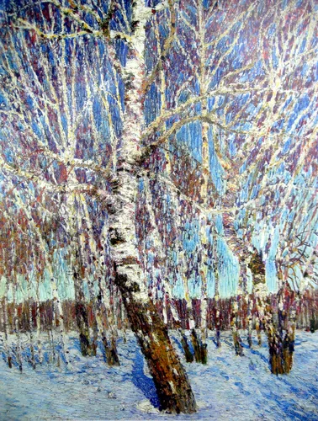
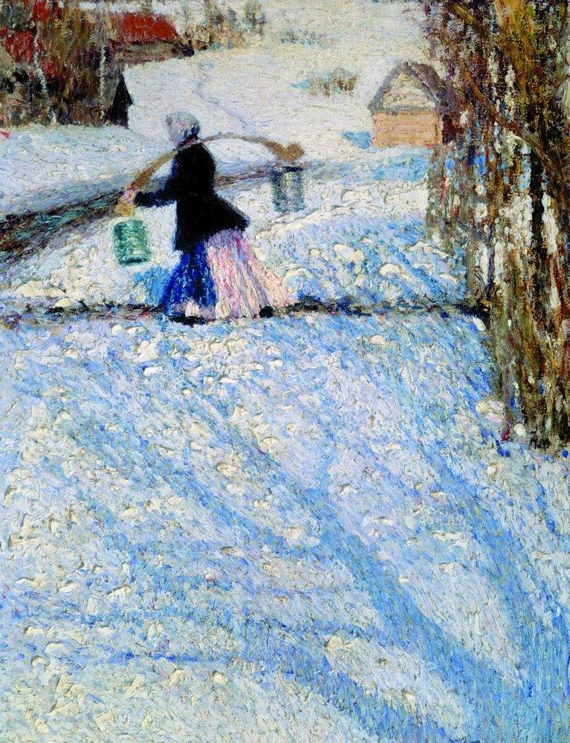
Первый тип заданий
направлен на выявление учебно-познавательной компетенции:
узнавание художественного произведения
способность определить, узнать более или менее знакомое произведение искусства по его отражению в художественном или искусствоведческом тексте
может включать вопросы, связанные с художественными произведениями в диапазоне от хрестоматийных и популярных до менее известных произведений искусства.
Включение последних позволяет определить наиболее подготовленных учащихся, способных принять участие в следующем муниципальном туре Олимпиады.

Slide 11
Первый тип заданий
Узнайте произведение по его описанию.
Напишите имена 3-4 действующих в нем персонажей.
Напишите имена деятелей искусства, имеющих отношение к созданию определенного Вами произведения.
Это кинофильм о роботе, сконструированном замечательным ученым, взявшим для его облика внешность реального школьника. Сюжет строится на хитросплетениях, возникающих из-за этого портретного сходства.
Или
Это произведение киноискусства поставлено по сказке А.Н.Толстого. Часть его действия происходит в кукольном театре, ряд персонажей являются куклами. (При выборе произведений важно, чтобы в комплекте заданий были представлены разные виды искусств).
Творческая составляющая задания может быть осложнена предложением сформулировать две-три главные идеи произведений: чему они учат зрителя

Slide 12
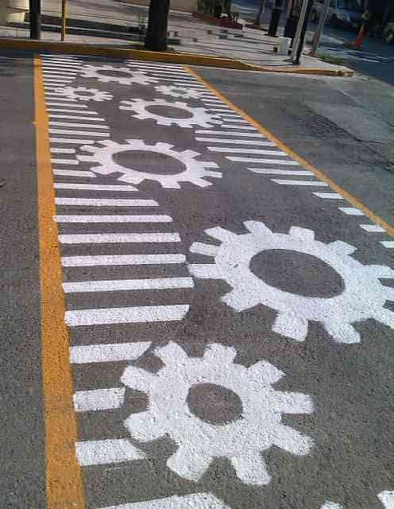
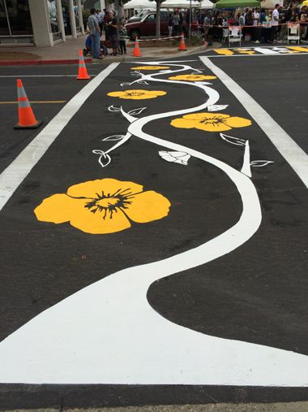
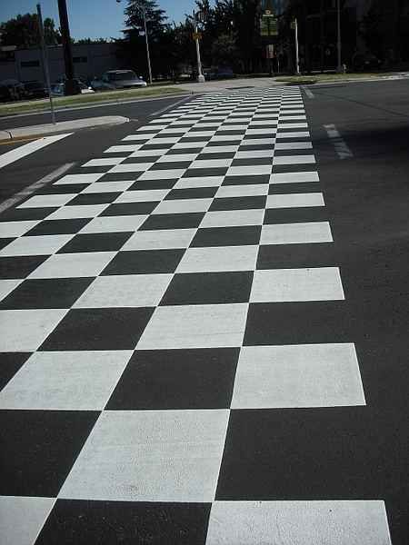
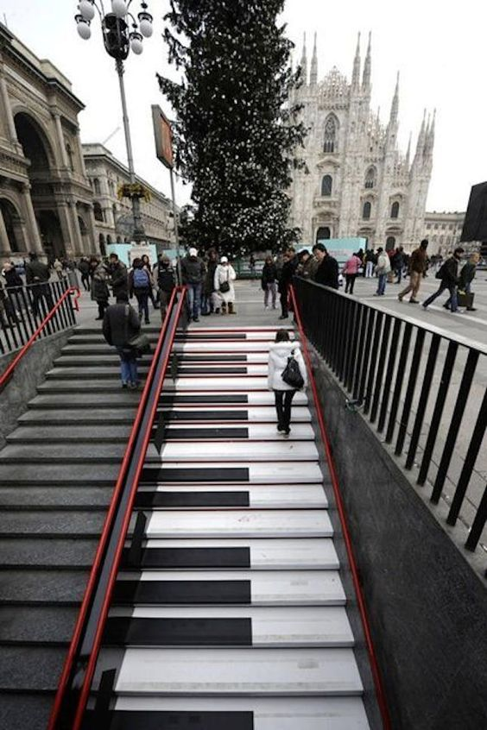
Задание.
В городке детского и юношеского творчества художники расписали дорожки, чтобы облегчить нахождение творческих объединений по интересам. Рассмотрите их изображения.
Напишите,
к какому творческому объединению или секции, на Ваш взгляд, ведет каждая дорожка,
придумайте яркие метафорические названия творческих объединений, отражающие их специфику.
1.
2.
3.
4.
1.______________________________________________________________________________
________________________________________________________________________________
2.______________________________________________________________________________
______________________________________________________________________________
3.______________________________________________________________________________
________________________________________________________________________________
4.______________________________________________________________________________
________________________________________________________________________________
Можно усложнить задание предложением самостоятельно придумать символы для
дорожки к творческому объединению живописи (хорового пения, изучения истории архитектуры и т.п.).
Такое же задание возможно предложить на основе анализа граффити:

Slide 13
Второй тип заданий
направлен на выявление эмоционально-личностной и коммуникативной компетенций.
выявляет словарный запас,
способность школьников эмоционально воспринимать и передавать свое восприятие произведения на основе его анализа или отношение к явлениям культуры различных областей.

Slide 14
Второй тип заданий
Узнайте произведение по цитате.
Напишите имя персонажа, который произносит цитируемые слова.
Напишите название вида искусства, к которому принадлежит произведение.
Напишите имена деятелей искусства, имеющих отношение к созданию определенного Вами произведения.
«Ребята, давайте жить дружно».
«Я ничего выписывать не буду. Я экономить буду».
«Говорят, мы бяки-буки».
«Мы строили-строили и, наконец, построили».

Slide 15
Второй тип заданий
Дан фрагмент живописного произведения. Узнайте произведение по его фрагменту.
Опишите, что окружает данный фрагмент, находится справа и слева от него.
Напишите 5-6 слов или словосочетаний, передающих настроение работы.
Оценивается знание живописных произведений, общие представления о композиции, умение чувствовать и передавать настроение произведения.
Вариант второго типа задания.
Опишите в 5-6 предложениях по памяти свое любимое художественно произведение, не называя его так, чтобы можно было догадаться, о каком произведении идет речь. В скобках напишите его название и автора.
Оценивается знание живописных произведений, общие представления о композиции, колорите, знание деталей, умение чувствовать и передавать настроение произведения.

Slide 16
Третий тип заданий
направлен на выявление уровня развития исследовательской и творческой компетенций
на выявление специальных знаний и искусствоведческих способностей.
умения участника анализировать произведение искусства.

Slide 17
Третий тип заданий
Дан ряд имен. Их можно разбить на 2 и на 4 группы. Предложите свои варианты разбивки. Дайте название каждой группе.
Илья Муромец, Пушкин, Дюймовочка, Винни Пух, Маршак, Снежная Королева, Герда, Чехов, Алеша Попович, Тютчев, Добрыня Никитич, Андерсен.
Таблица 1 к заданию.
Таблица 2 к заданию
Имена | Название группы
1
2
Имена | Название группы
1
2
3
4

Slide 18
Вариантом третьего типа заданий является выявление характерных черт стиля художника по фрагментам его произведений от хрестоматийных до менее известных широкому кругу зрителей.
Задание может быть осложнено предложением
определить автора произведения;
назвать другие произведения этого же автора;
описать общую композицию произведения;
ответить на вопросы, расширяющие представление о творчестве автора, культурно-исторической эпохе, стиле и т.п.

Slide 19
Четвертый тип заданий
направлен на выявление специальных знаний и искусствоведческих способностей к систематизации материала,
выстраивание в хронологической последовательности,
выделение явлений, не входящих в предложенный ряд,
исключение из ряда признака или названия, не соответствующего ряду при определении логики составления ряда
соотнесение определений с рядами названий явлений искусства, специальных терминов, относящихся к разным видам искусства.
Систематизация материала выявляет творческий потенциал участников, поскольку дает им возможность предложить неординарный принцип.

Slide 20
Четвертый тип задания
Даны ряды слов. Найдите лишнее слово в каждой строке и вычеркните его. Кратко поясните свое решение.
Моцарт, Чайковский, Пушкин, Глинка
______________________________________________________________
В конкретном примере может быть три варианта пояснения
Дается ряд репродукций хрестоматийных живописных произведений И.Е. Репина и одно И. Левитана. Или ряд произведений Левитана и одно Репина. Могут быть подобраны несколько портретных работ и один пейзаж
Задание: приведите аналогичные примеры заданий
Оцениваются
знания из разных областей искусства, умение видеть принцип обобщения и систематизации, умение назвать явление, не вписывающееся в обобщение. Баллы рекомендуется начислять за каждое верно исключенное слово и отдельно за точность его определения.

Slide 21
Пятый тип заданий
направлен на выявление способности самостоятельного поиска, структурирования и осмысления нужной информации, связанной с МХК
умение ориентироваться в обширном материале
владение методами поиска, наличия знаний по МХК, необходимых для такого поиска
выявление способности предъявить результаты работы в нужной форме, творчески отнестись к ее выбору.
Выявляет сформированность информационно-коммуникативных компетенций
При выполнении задания по сбору материала разрешается выход в Интернет на определенный оргкомитетом период времени (рекомендуемое время 15 минут).

Slide 22
Пример задания пятого типа:
В 2020 году отмечается 180-летие со дня рождения П.И. Чайковского Составьте программу концерта из произведений П.И. Чайковского. Включите в нее отрывки из художественных текстов, созвучных музыке композитора, аргументируйте выбор. Укажите художественные произведения, которые могут проецироваться на экран.
Этот тип задания по решению устроителей может быть дан в качестве домашнего задания как тема защищаемого проекта. (См. рекомендации по организации второго тура).

Slide 23
Благодарю за внимание!
Контакты: +7 916 191 76 13
kuznecv@inbox.ru

